Slide 1
T1-Lighting
Projektteam E21-K1
Julian Lenz

Slide 2
Inhaltsverzeichnis
1. Gründe für die Projektwahl
2. Projektbeschreibung
3. LDR
4. Projektablauf
5. Erlernte Kenntnisse
6. Funktionsnachweis
7. Materialliste
8. Arduino Sketch
9. Fritzing Schaltplan
10. 3D-Druck
11. Aufgetretene Probleme
12. Quellen

Slide 3
1. Gründe für die Projektwahl
Realitätsnahes Projekt
Kenntnisse zu erlernen (Arduino, Catia, Verschiedene Module

Slide 4
2. Projektbeschreibung
Licht einschalten durch Helligkeitsänderung
4-LEDs vorne, 4.LEDs hinten
Umsetzung mit Microcontroller (Arduino)

Slide 5
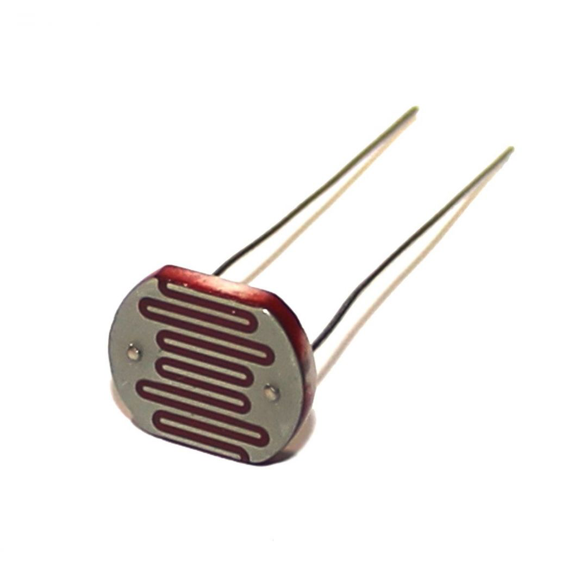
3.LDR
Reagiert auf Licht
Spannung wird umgewandelt
Analoge Werte

Slide 6
4.Projektablauf
Projektthema aussuchen
Aufbau des T1 Busses
Schaltplan in Fritzing erstellen
Programmierung Arduino
Schaltung aufbauen
Funktionsprüfung
Montage Bus
Dokumentation erstellen

Slide 7
5. Erlernte Kenntnisse
Fritzing
Catia
Microcontroller (Arduino)
Slicing (3D-Druck)
Schaltungen planen und aufbauen
Lösungen finden

Slide 8
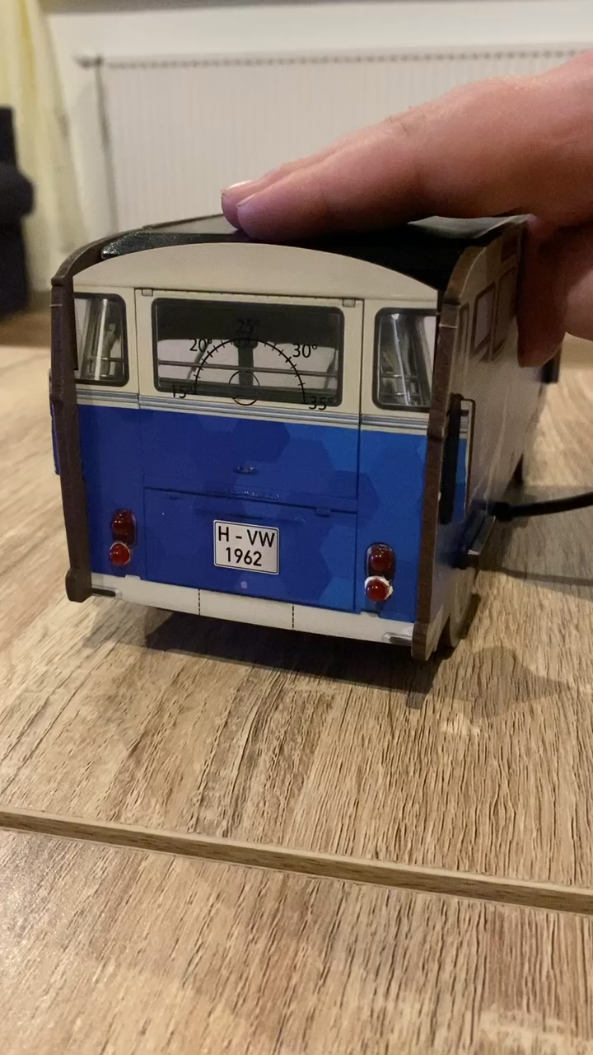
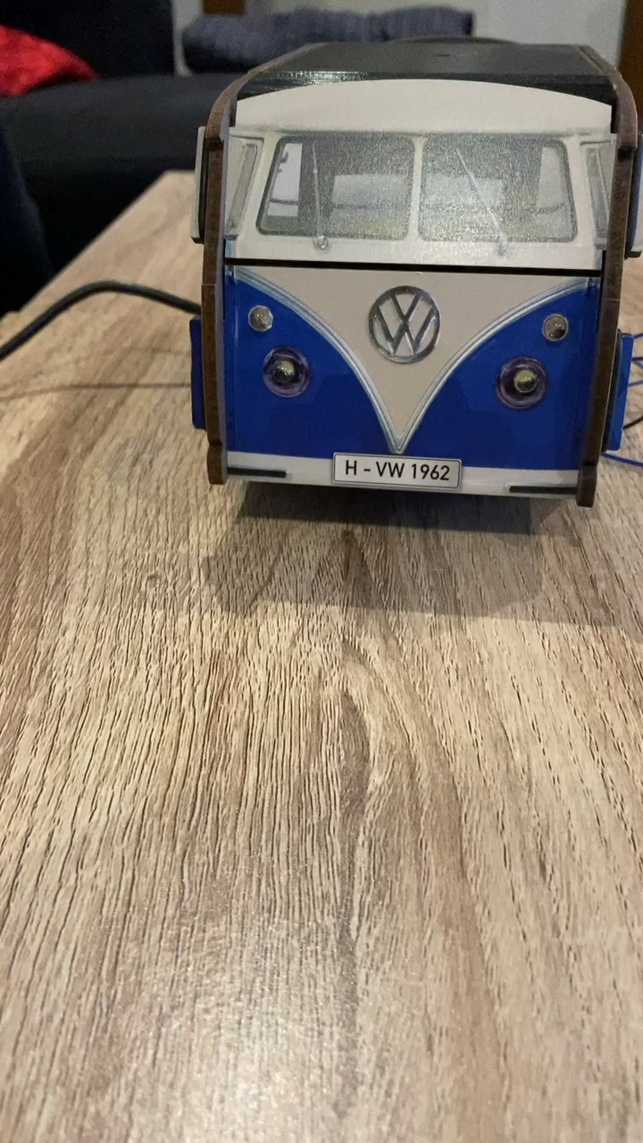
6. Funktionsnachweis

Slide 9
7. Materialliste
4 Rote LEDs
4 Weiße LEDs
Vorwiderstände
LDR (Fotosensor)
Breadbord
Mikrocontroller (ESP32)
Micro USB-Kabel
Jumper Kabel

Slide 10
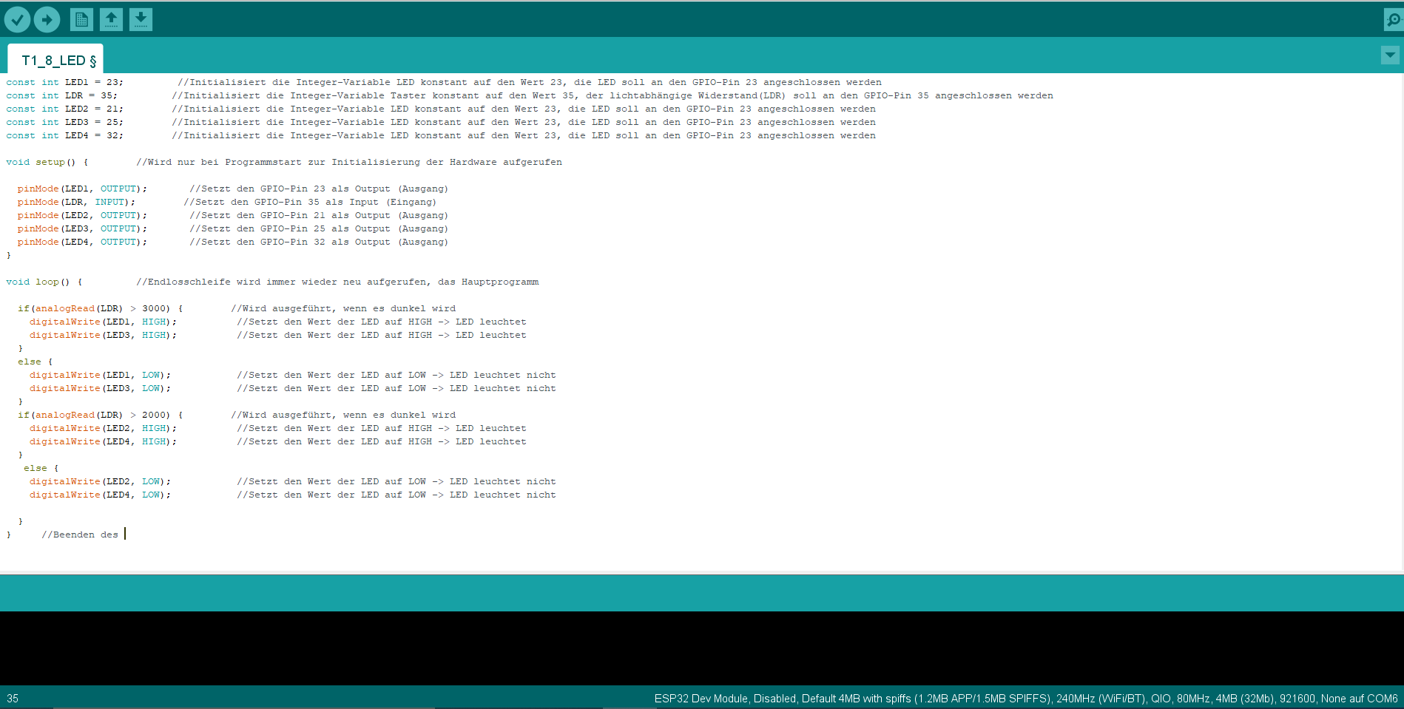
8. Arduino Sketch
1.
2.
3.

Slide 11
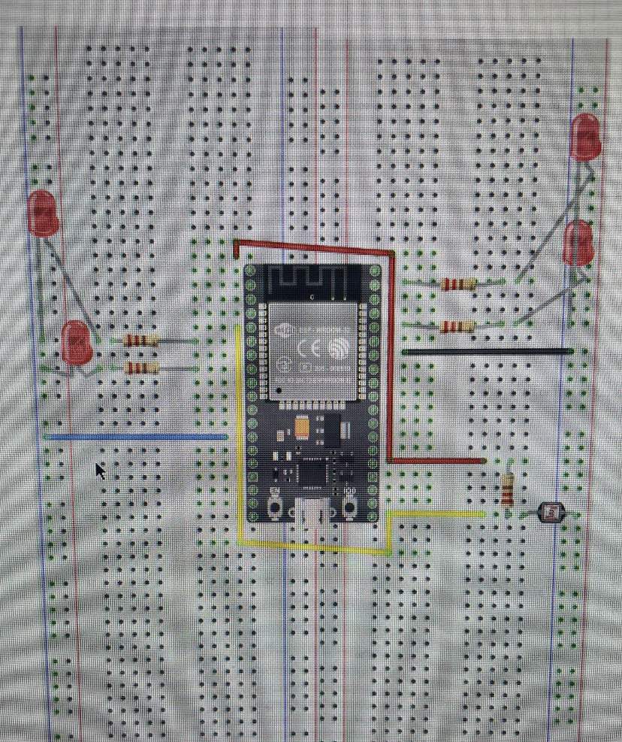
9. Fritzing Schaltplan

Slide 12
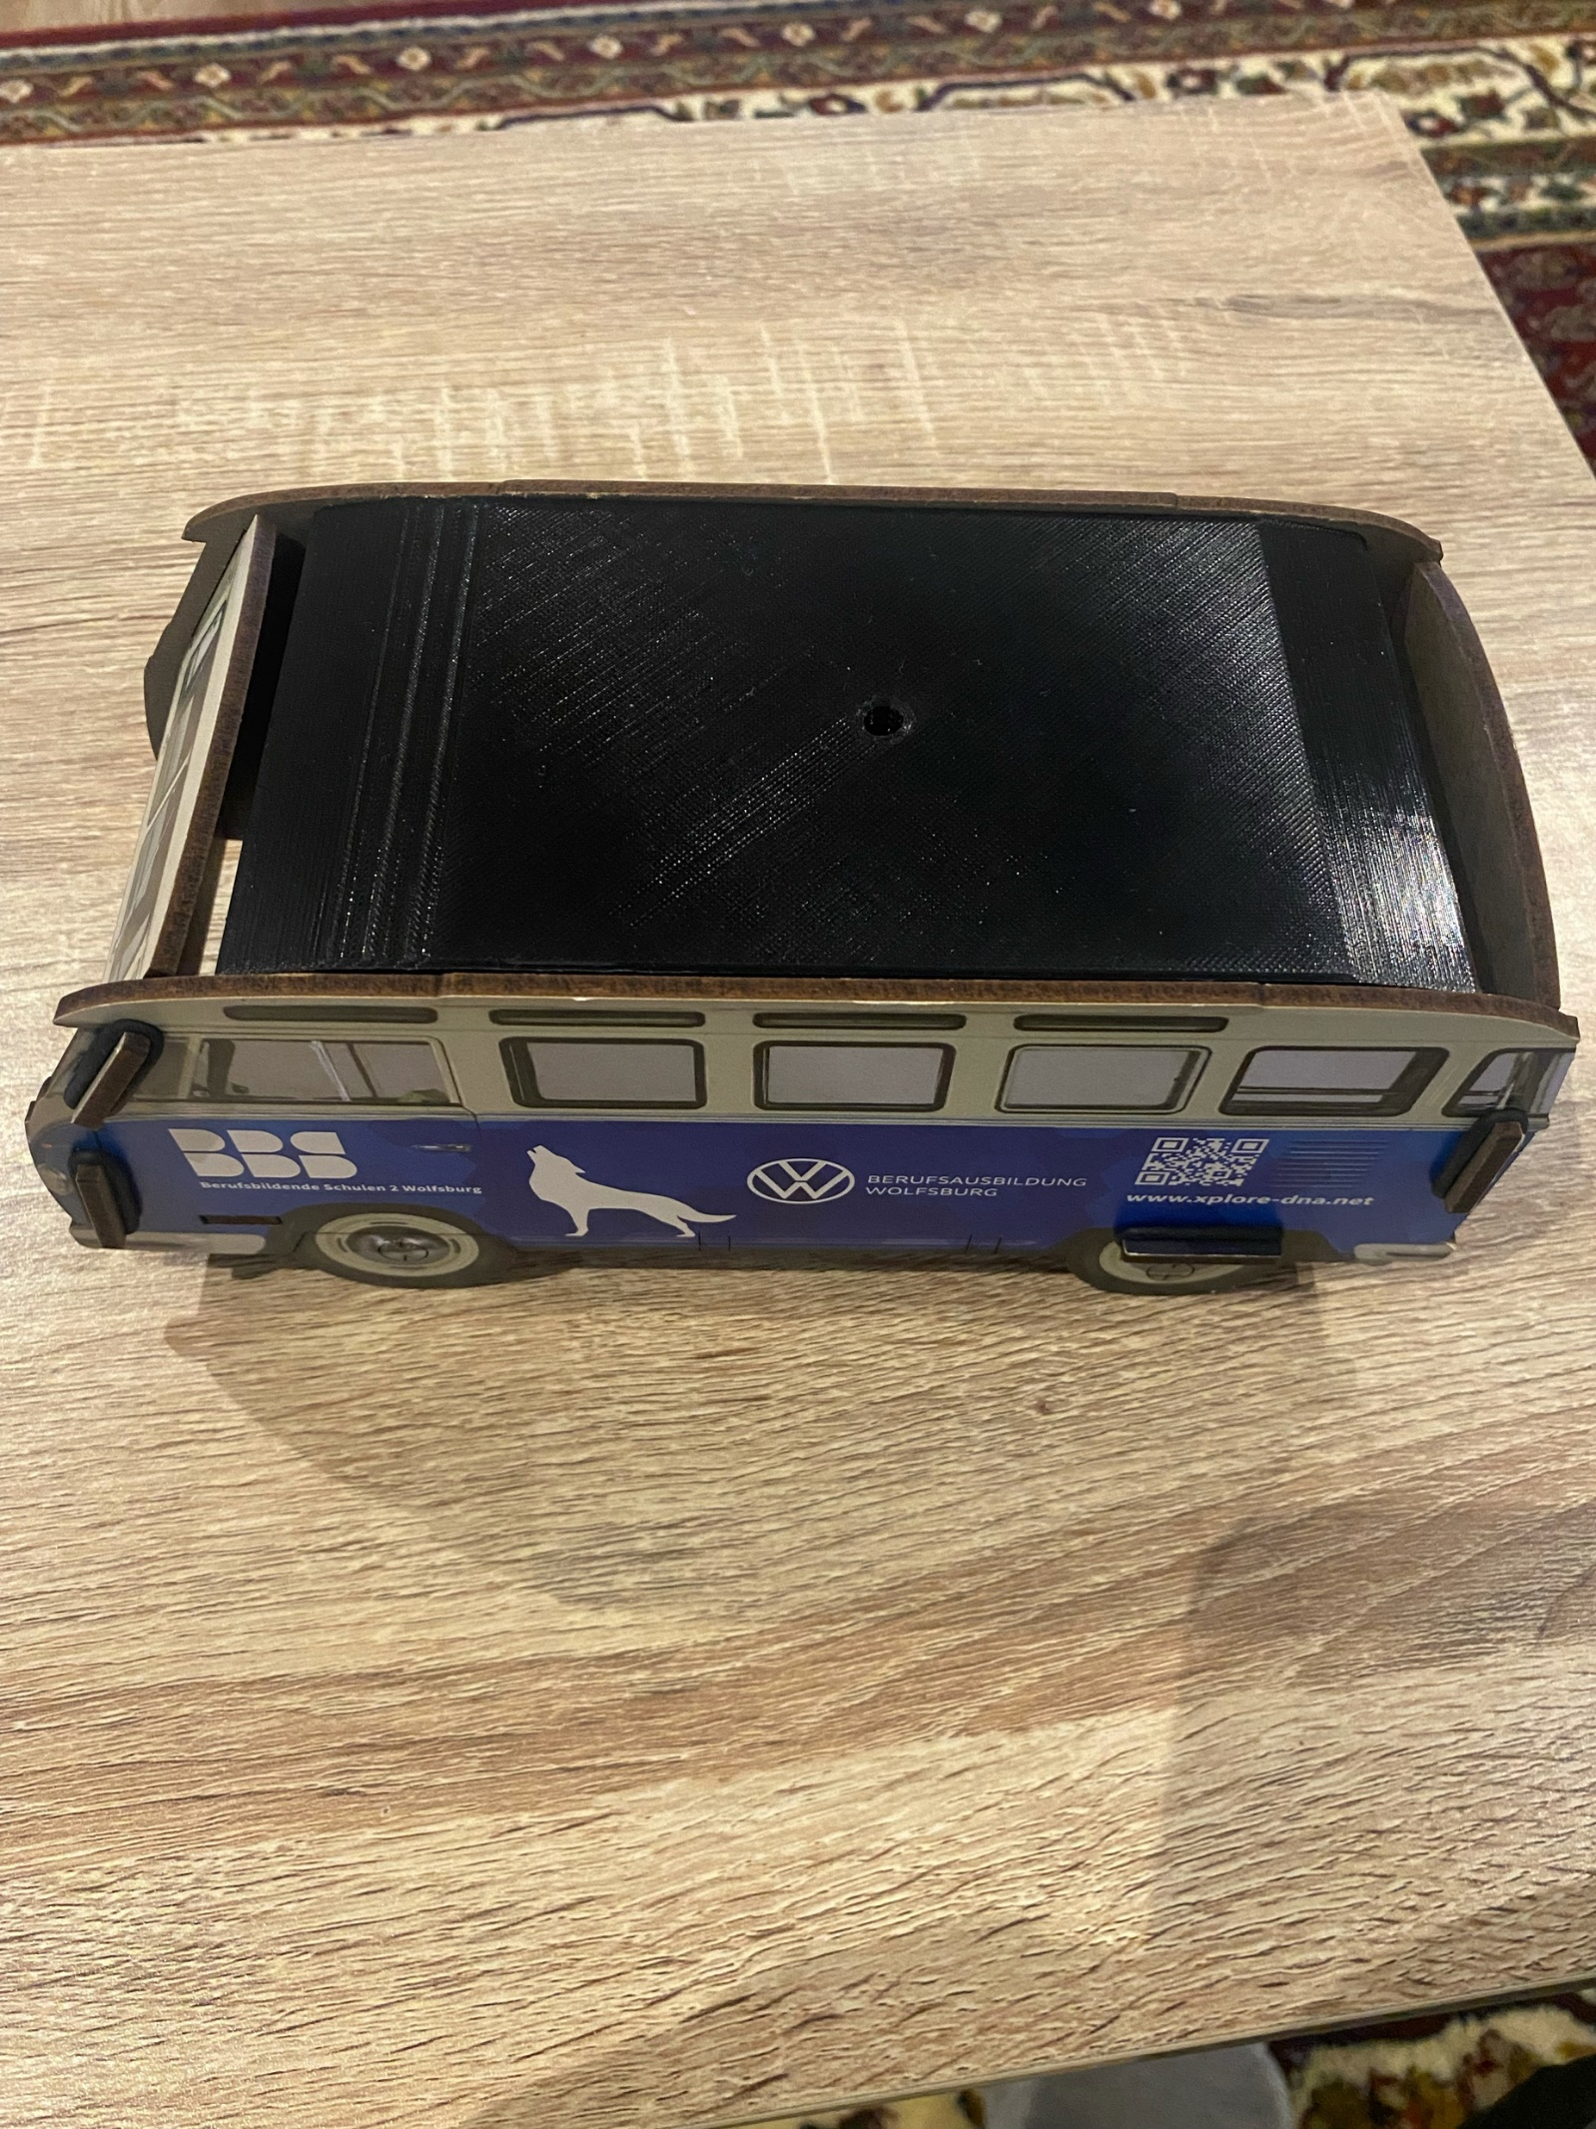
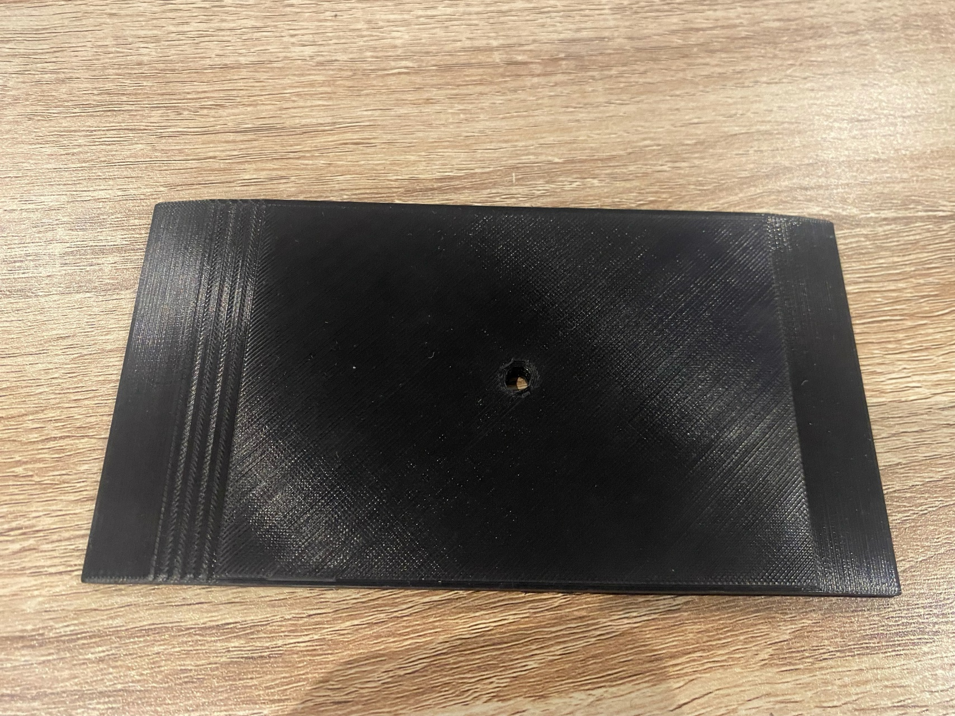
10. 3D-Druck

Slide 13
11. Aufgetretene Probleme
Ausstieg eines Teammitgliedes
Anfangs mangelhaftende Kentnisse
Dokumentation unvollständig

Slide 14
12. Quellen
Kurs: Projekt 1: T1-Electric - Lighting by Maurice/Tobias (xplore-dna.net)
https://bbs2wob.de/iserv/file/-/Groups/FST21/Sch%C3%BCler-%20Sammelunterlagen/Projektarbeit%20Modul%202%20%28T1%29/K1.%20Julian%20Lenz%2C%20Maik%20Milezki

